Slide 1
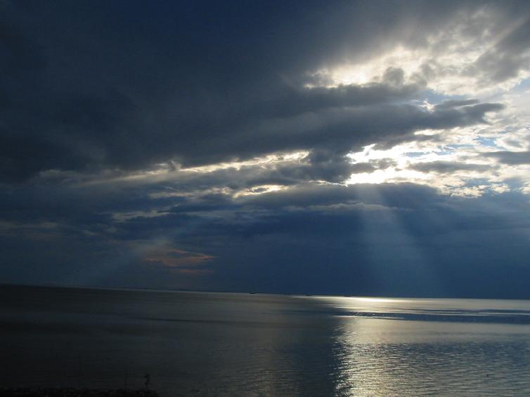
天地讚美

Slide 2
地與海奏出歌韻，磐石唱讚美歌聲，
風雨電也歌頌，雲霧同頌吹送，
全地奏響聲勢無比。

Slide 3
頌讚聲永不衰竭，全地要敬拜事奉，
高唱萬有之上，榮耀無限之處，
全屬我主尊貴耶穌所有。

Slide 4
讓讚美 如風天空海闊飛，
讓讚美 浪花般海中濺起。
高唱萬有之上，榮耀無限之處，
全屬我主尊貴耶穌所有！

